Slide 1

Основы языка Python. Интерактивный курс
Практикум. Игра “Угадай число”.
Создание простой игры

Slide 2
Задача
Компьютер загадывает случайное число от 1 до 100.
Пользователю предлагается его угадать.
Если пользователь угадал, программа сообщает о победе.
Если пользователь ввел неверно число, программа дает ему подсказку: введенное число больше или меньше загаданного.

Slide 3
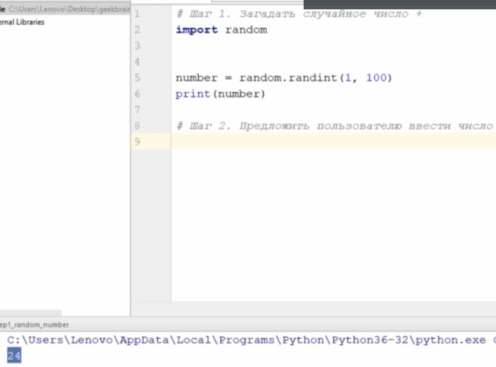
Шаг 1
Программа загадывает случайное число.

Slide 4
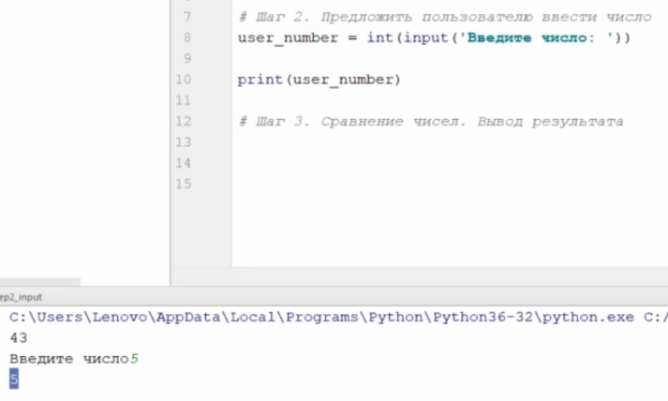
Шаг 2
Пользователю предлагается угадать число.

Slide 5
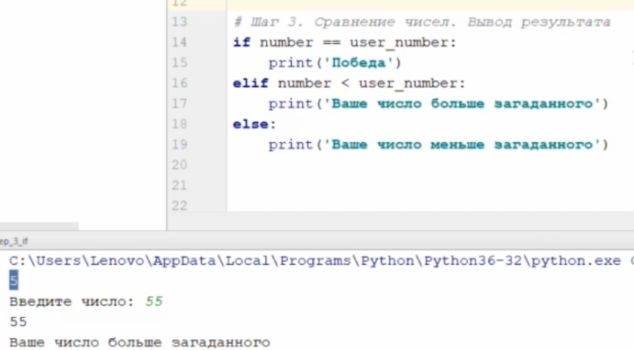
Шаг 3
Победа, если число равняется загаданному, подсказка, если число не равняется загаданному.
Сравнить введенное число с загаданным и вывести результат.

Slide 6
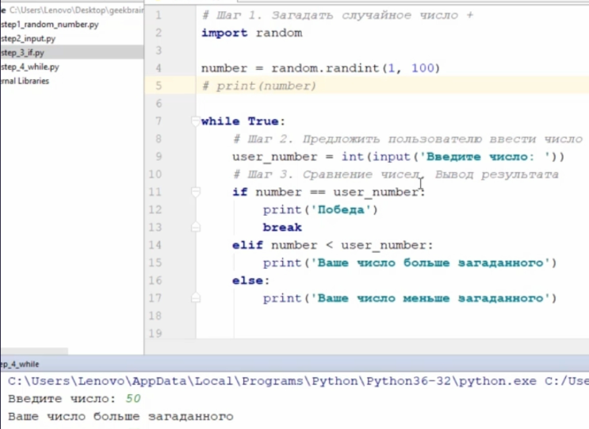
Шаг 4
Цикл.
Пользователь играет, пока не угадает число.

Slide 7
Python
Практикум. Игра “Угадай число”.
Добавление уровней сложности

Slide 8
Задача
Чем выше уровень сложности, тем меньше попыток дается пользователю, чтобы угадать число.
Добавить в игру уровни сложности.

Slide 9
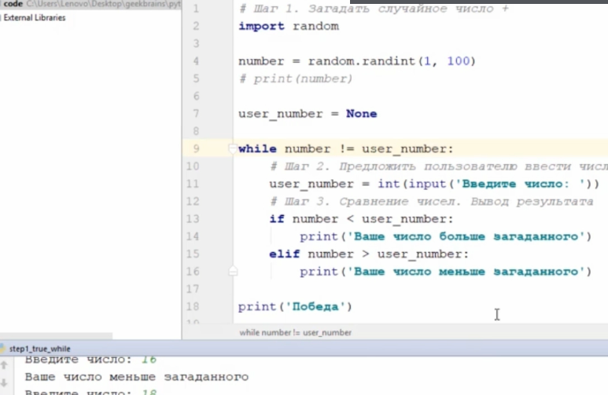
Шаг 0
Улучшаем цикл while.

Slide 10
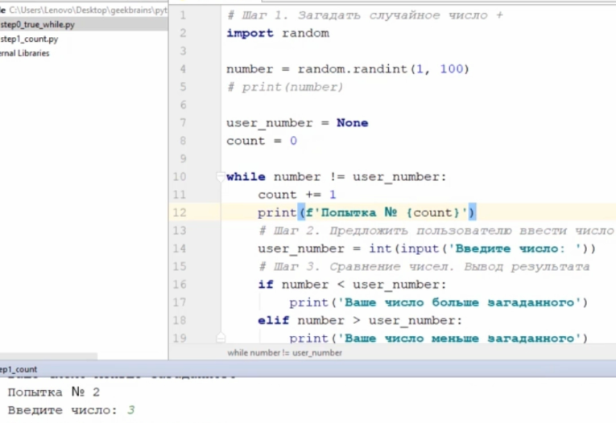
Шаг 1
Добавить количество попыток.

Slide 11
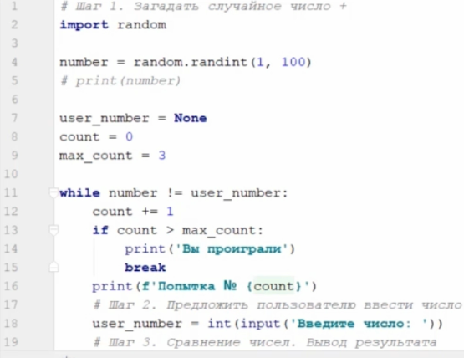
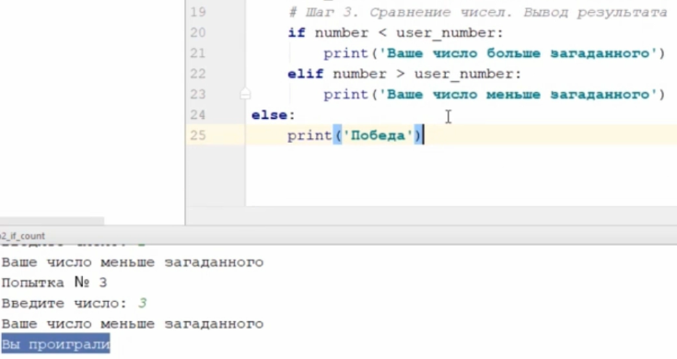
Ограничить количество попыток.
Шаг 2

Slide 12
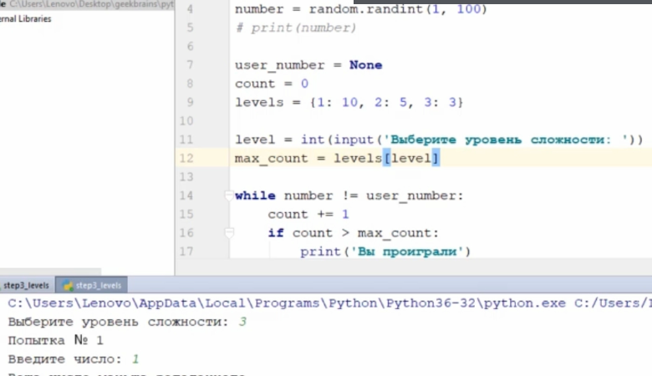
Шаг 3
Добавить уровни сложности.
Добавить выбор уровня сложности. Применим словари.

Slide 13
Python
Практикум. Игра “Угадай число”.
Несколько пользователей

Slide 14
Задача
Добавить в игру выбор количества пользователей.
Добавить возможность ввода имен пользователей.
Добавить систему поочередного хода.
Добавить объявление победителя.

Slide 15
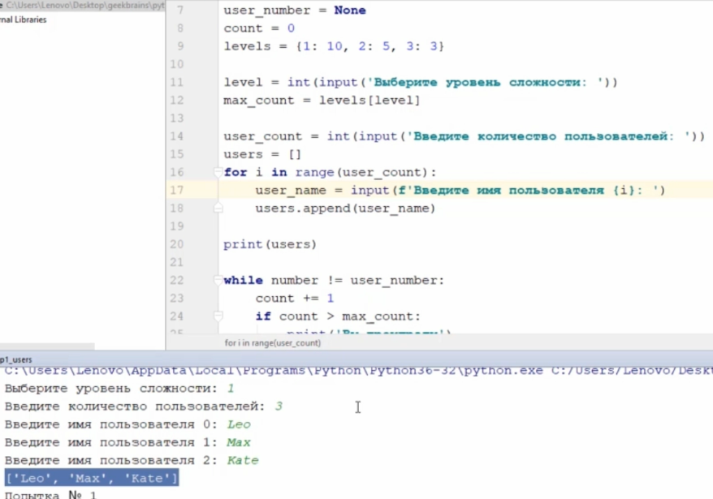
Шаг 1
Ввод количества пользователей.
Ввод и сохранение имен пользователей. Используем списки.

Slide 16
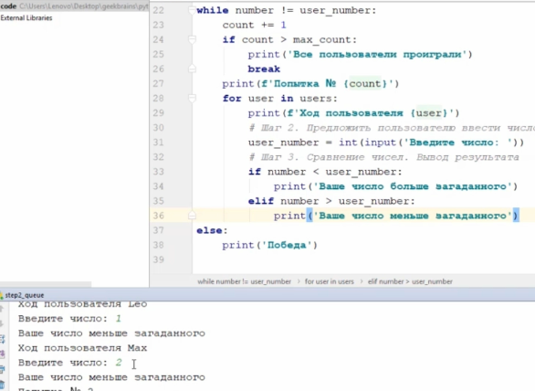
Шаг 2
Очередность хода (пользователи угадывают число по очереди).

Slide 17
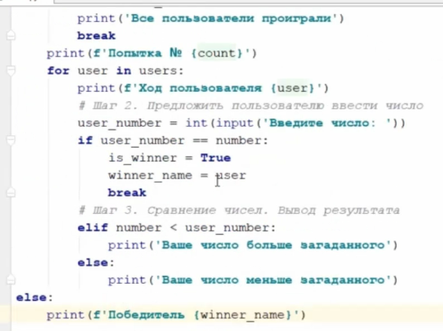
Шаг 3
Объявление победителя.

